Slide 1
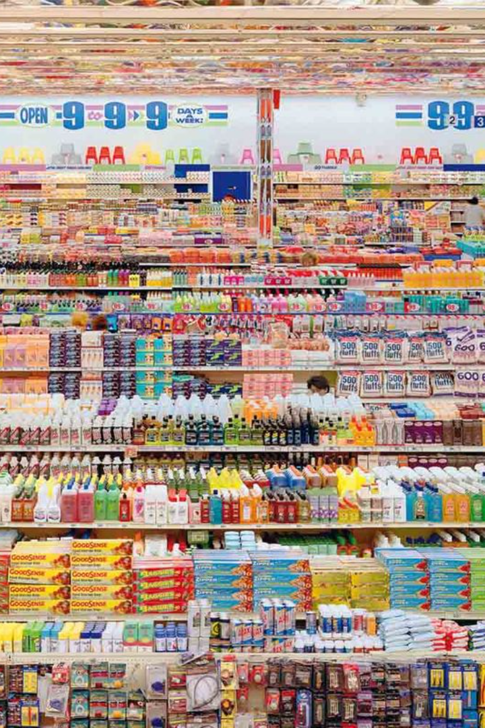
Détournements situationnistes
Cours de Questions de rhétorique et de sémiologie (28 mars 2025).
Arnaud Massin
Andreas Gursky – 99 cent

Slide 2
Ma recherche
Je voudrais d'abord vous parler rapidement de ma recherche, puisqu'elle se trouve avoir des liens avec ce qui se trouve abordé durant ce cours. Je m'occupe précisément de « rhétorique affective » dans les textes d'idées polémiques, c'est-à-dire, selon mes définitions, des manières qu'a ce type de texte particulier d'affecter (sa « puissance objective d'affecter », si l'on veut).
Selon le type d'affects produits lors de ces rencontres, les hommes seront conduits à vouloir les répéter ou les éviter, jusqu'à former des liaisons, c'est-à-dire un répertoire de réponse automatique du corps. Dans ce cadre, je conçois la littérature comme une de ces « rencontres » humaines possibles, et donc toujours comme une potentielle affection. En fait, elle est toujours une affection.
Premièrement, je dois dire que je me base sur l'onto-anthropologie spinozisto-lordonienne pour soutenir mes menées : ce qui détermine les actions des hommes, ce ne sont pas les calculs rationnels, la volonté souveraine ou le libre-arbitre, qui ne sont que des illusions, mais bien plutôt les affects produits par leurs corps (et les idées de ces affects), à savoir, génériquement, la production d'affects joyeux ou tristes en fonction de toutes les rencontres (on rencontre sans arrêt des tas des choses : autres humains, autres non-humains, institutions, livres, paysages, etc. etc.).
Deuxièmement, je me désolidarise relativement des notions de pathos et d'émotion : je ne considère pas que l'effet d'un texte ou d'un discours soit prévisible, ni que des recettes puissent exister en ce domaine de production des effets (même si un certain répertoire médiatique de crainte ou de peur soit à la fois banal et toujours efficace) ; et de toute manière je ne m'occupe pas des discours au sens un peu étroitement « rhétorique » du terme justement (l'orateur qui déclame en public).

Slide 3

Approche des affects
Conception large de l'affect
Le vrai n'a pas de pouvoir de conversion
Au-delà des fallacies
Je conçois l'affect au sens le plus large possible : il n'est pas seulement une émotion ou une passion isolée, ressentis par un individu isolé, il fait partie d'un ensemble plus général, socialement et historiquement situé, (une structure, ou bien un régime) et peut tout aussi bien consister en l'expression d'un sentiment particulier qu'en l'évocation d'un souvenir ou la visibilisation de telle ou telle entité. Je dis aussi que la liste des affects est finie (plus ou moins courte), tandis que la liste des affections est infinie.
Ce qui m'éloigne aussi, vous le comprenez bien, de la mise en évidence des fallacies (les « raisonnements incorrects qui ont pourtant une apparence de validité logique »), en tant qu'à mon sens ils sont bien évidemment incapables de remanier quoi que ce soit chez personne.
Troisièmement, et c'est le plus important ici, je tiens (avec Spinoza et Frédéric Lordon, mais aussi Pierre Bourdieu) que le vrai, en tant que vrai, n'a aucun pouvoir ni aucune force de conversion (par ailleurs, le « vrai » ou le « bien » ne sont à mon avis généralement que passions déguisées et éternisées en vertus). C'est-à-dire que contre des affects, on ne joue que d'autres affects, pour espérer qu'ils l'emportent et refassent une autre liaison (on peut aussi espérer qu'ils renforcent éternellement la liaison première, si elle correspond à un affect commun dominant).

Slide 4
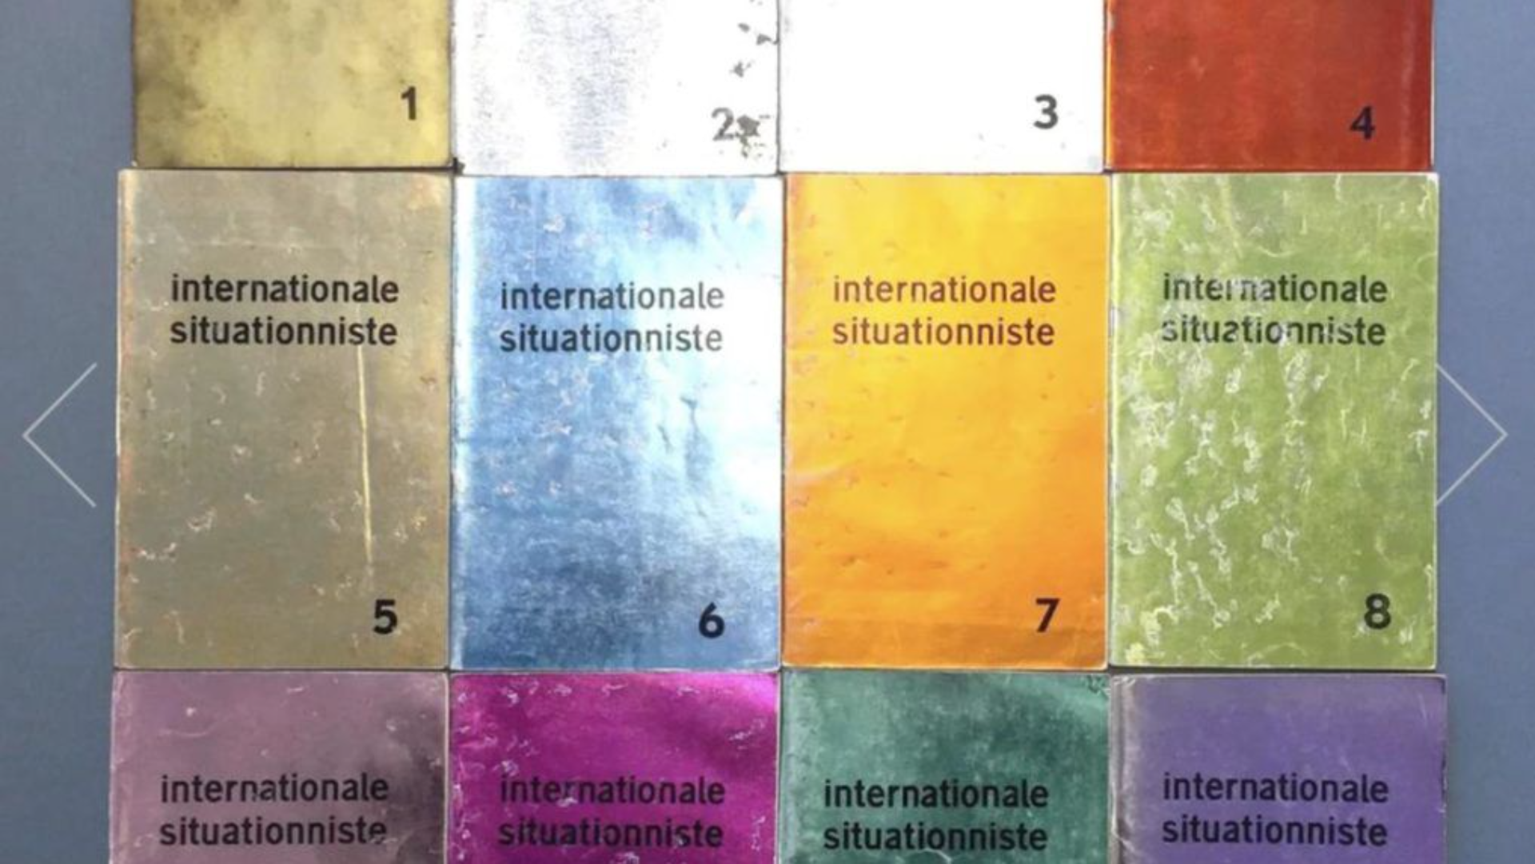




L'Internationale Situationniste
Contexte d'émergence
L'IS, donc, à la fois une organisation et une revue apparait dès le début des années cinquante (dans l'immédiat après-guerre, soulignons-le), à partir de son noyau français et en essaimant dans d'autres pays européens (sections italienne, hollandaise, danoise, etc.).
Période culturelle
La période est marquée, culturellement, par la fin (relative) de la succession des courants d'avant-garde, le retour du classicisme en poésie, l'amorce du déclin de l'existentialisme, la médiocrité des réalismes socialistes mais aussi l'impérialisme culturel américain.
Mouvements précurseurs
Apparaissent alors une multitude de petits courants artistiques marginaux comme le Mouvement International pour un Bauhaus Imaginiste ou l'Internationale Lettriste (1952–1957), dont les membres (et notamment Guy Debord) pratiquent une poésie « bruitiste » ou « phonétique » et prônent la négativité dadaïste envers le cinéma.
Fondation officielle
L'Internationale Situationniste voit le jour officiellement en 1957 et verra la parution, dès 1958, de douze numéros de sa revue (assez confidentielle au demeurant), jusqu'en 1969.

Slide 5
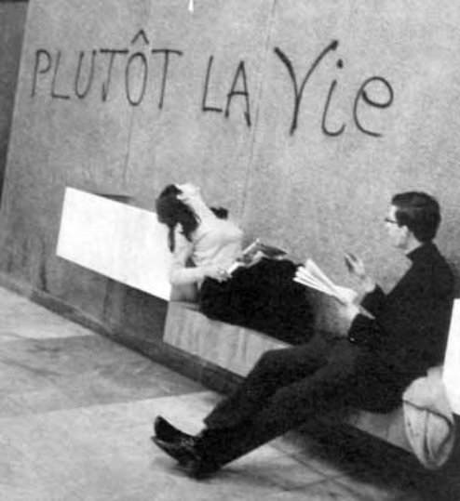
Le but des situationnistes
Construction de situations
Dépassement de l'art
Révolution du quotidien
« Le but des situationnistes est la participation immédiate à une abondance passionnelle de la vie, à travers le changement de moments périssables délibérément aménagés. La réussite de ces moments ne peut être que leur effet passager » (Internationale Situationniste no1)
Opposition nette à l'esthétisme, vu comme la soumission à une idéologie de type religieux, et volonté clairement affichée de dépassement de l'art : le constat est celui de la fin effective de l'Art, en tant qu'il doit désormais, après avoir subi les derniers outrages (dadaïstes notamment), devenir situation consciemment construite et vécue.
Orientation de la « révolution prolétarienne » vers une autre voie que celles généralement promues par les différentes bureaucraties syndicales ou staliniennes, à savoir celle de l'autogestion généralisée (par des conseils nommément « ouvriers ») de la vie quotidienne.

Slide 6
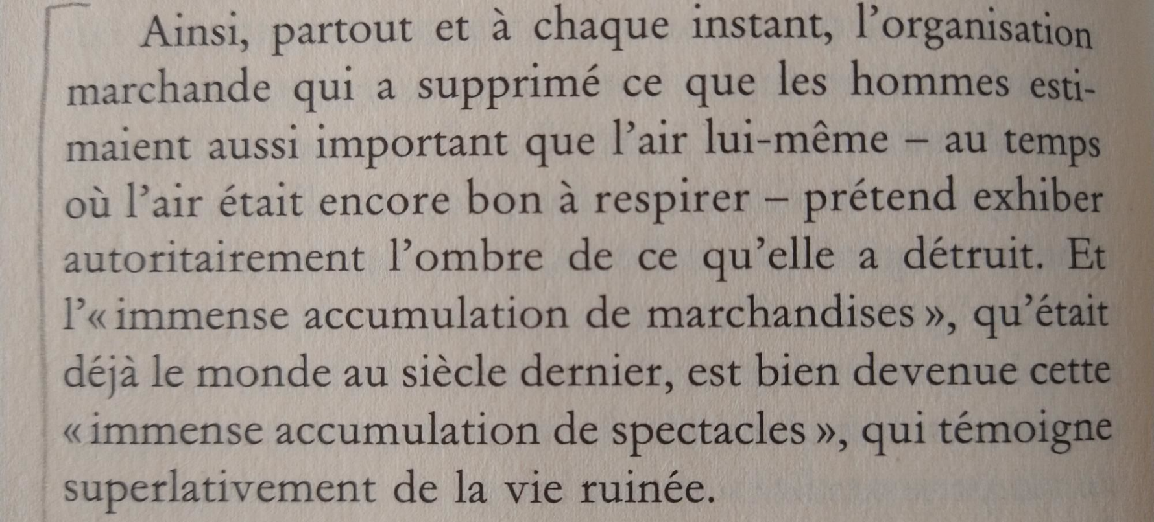
Caractéristiques idéologiques
Fin du spectacle
Critique du monde marchand
Refus du travail
Volonté de mettre fin au spectacle (défaillance de la faculté de rencontre, privation de la communication affective, absence du pouvoir réel de contrôle)
Caractérisation du monde de l'époque comme « spectaculaire-marchand », redoublement-approfondissement de la réification
Opposition nette au travail, en ce que les moyens de production permettent, par l'automation, de supprimer cette « malédiction »
Michel Bounan, La vie innommable, Paris, Allia, 1993, p. 74.

Slide 7




Le détournement : théorie
Dépassement de l'art
Propagande partisane
Fin de la propriété intellectuelle
Liberté de transformation
« Tous les esprits un peu avertis de notre temps s'accordent sur cette évidence qu'il est devenu impossible à l'art de se soutenir comme activité supérieure, ou même comme activité de compensation à laquelle on puisse honorablement s'adonner. »
« Dans son ensemble, l'héritage littéraire et artistique de l'humanité doit être utilisé à des fins de propagande partisane »
« On peut non seulement corriger une œuvre ou intégrer divers fragments d'œuvres périmées dans une nouvelle, mais encore changer le sens de ces fragments et truquer de toutes les manières que l'on jugera bonnes ce que les imbéciles s'obstinent à nommer des citations. »
« A vrai dire, il faut en finir avec toute notion de propriété personnelle en cette matière [culturelle]. Le surgissement d'autres nécessités rend caduques les réalisations "géniales" précédentes. »

Slide 8
« Tous les esprits un peu avertis de notre temps s'accordent sur cette évidence qu'il est devenu impossible à l'art de se soutenir comme activité supérieure, ou même comme activité de compensation à laquelle on puisse honorablement s'adonner. La cause de ce dépérissement est visiblement l'apparition de forces productives qui nécessitent d'autres rapports de production et une nouvelle pratique de la vie » ; « tous les moyens d'expression connus vont confluer dans un mouvement général de propagande » ; « Dans son ensemble, l'héritage littéraire et artistique de l'humanité doit être utilisé à des fins de propagande partisane » ; « A vrai dire, il faut en finir avec toute notion de propriété personnelle en cette matière [culturelle] . Le surgissement d'autres nécessités rend caduques les réalisations “géniales” précédentes. Elles deviennent des obstacles, de redoutables habitudes. La question n'est pas de savoir si nous sommes ou non portés à les aimer. Nous devons passer outre. » ; « Tous les éléments, pris n'importe où, peuvent faire l'objet de rapprochements nouveaux. » ; « Tout peut servir » ; « Il va de soi que l'on peut non seulement corriger une œuvre ou intégrer divers fragments d'œuvres périmées dans une nouvelle, mais encore changer le sens de ces fragments et truquer de toutes les manières que l'on jugera bonnes ce que les imbéciles s'obstinent à nommer des citations. » ; « Il faut donc concevoir un stade parodique-sérieux où l'accumulation d'éléments détournés, loin de vouloir susciter l'indignation ou le rire en se référant à la notion d'une œuvre originale, mais marquant au contraire notre indifférence pour un original vidé de sens et oublié, s'emploierait à rendre un certain sublime. » ; Lautréamont et « le Plagiat est nécessaire, le progrès l'implique » et la poésie « qui doit être faite par tous »
Note : On lit dans l’ Internationale Situationniste nº 2 (décembre 1958) : « La règle dans ce bulletin est la rédaction collective. […] Tous les textes publiés dans “Internationale Situationniste” peuvent être librement reproduits, traduits ou adaptés, même sans indication d’origine. »

Slide 9
« Le détournement est d'autant moins opérant qu'il s'approche d'une réplique rationnelle. » ; « Les premières conséquences apparentes d'une génération du détournement, outre les pouvoirs intrinsèques de propagande qu'il détient, seront la réappropriation d'une foule de mauvais livres; la participation massive d'écrivains ignorés; la différenciation toujours plus poussée des phrases ou des œuvres plastiques qui se trouveront être à la mode; et surtout une facilité de la production dépassant de très loin, par la quantité, la variété et la qualité, l'écriture automatique d'ennuyeuse mémoire. » ; « Non seulement le détournement conduit à la découverte de nouveaux aspects du talent, mais encore, se heurtant de front à toutes les conventions mondaines et juridiques, il ne peut manquer d'apparaître un puissant instrument culturel au service d'une lutte de classes bien comprise. Le bon marché de ses produits est la grosse artillerie avec laquelle on bat en brèche toutes les murailles de Chine de l'intelligence . Voici un réel moyen d'enseignement artistique prolétarien, la première ébauche d'un communisme littéraire. » ; « C'est évidemment dans le cadre cinématographique que le détournement peut atteindre à sa plus grande efficacité, et sans doute, pour ceux que la chose préoccupe, à sa plus grande beauté. » ; « la plupart des films ne méritent que d'être démembrés pour composer d'autres œuvres ». . Manifeste du Parti Communiste de Marx et Engels : « Par le rapide perfectionnement des instruments de production et l'amélioration infinie des moyens de communication, la bourgeoisie entraîne dans le courant de la civilisation jusqu'aux nations les plus barbares. Le bon marché de ses produits est la grosse artillerie qui bat en brèche toutes les murailles de Chine et contraint à la capitulation les barbares les plus opiniâtrement hostiles aux étrangers. »

Slide 10
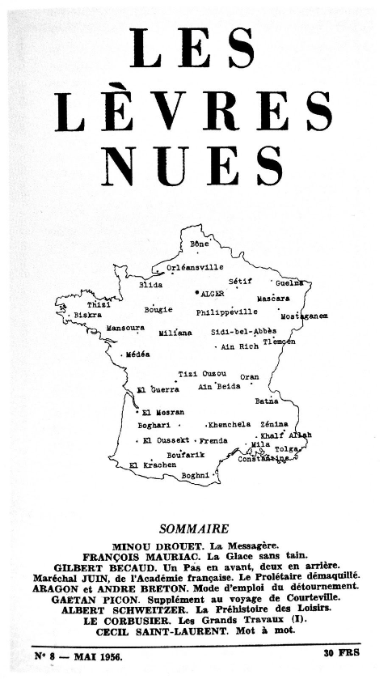
Mise en pratique du détournement
Sélection - Découpage
Transformation - Assemblage - Montage
Réinterprétation
Identification d'œuvres et d'éléments culturels significatifs.
Changement de sens par un nouveau contexte.
Attribution d'une nouvelle signification, souvent subversive.
Diffusion libre
Partage de l'œuvre détournée pour un impact maximal.

Slide 11
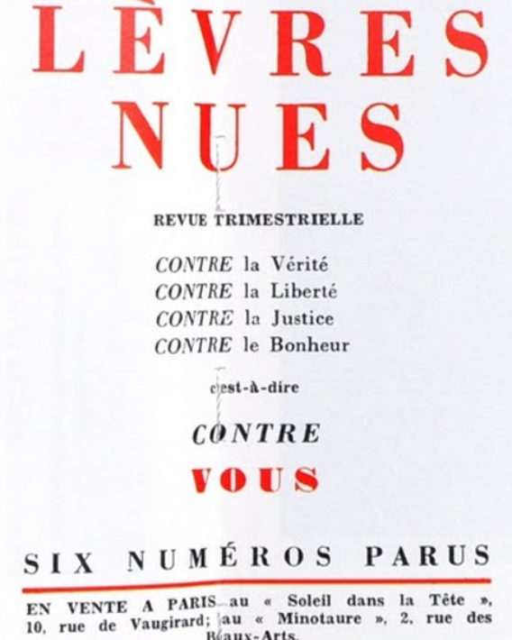

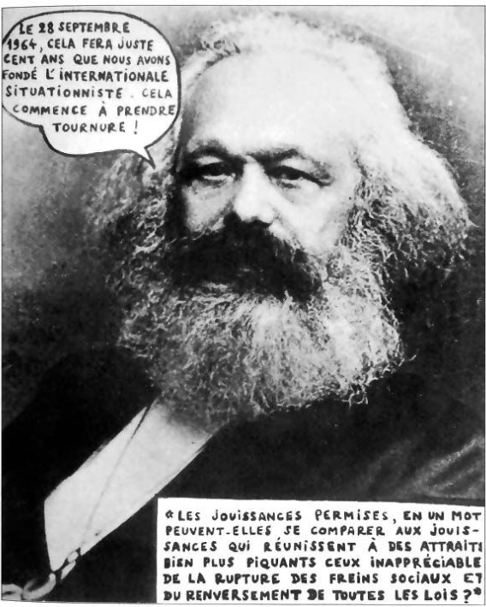
Exemples de détournements
Les Lèvres Nues
Publicités détournées
Détournement de Marx
Revue surréaliste belge, comptant 12 numéros et ayant paru de 1954 à 1958. « Cette revue, fondée par Marcel Mariën, se caractérisa autant par son exigence poétique que sa virulence politique (on lui doit l'invention des publicités détournées). »
« Un beau mensonge vaut mieux qu'un long discours / Garde ta muse dans ta musette / Pour un nouveau bourrage de crânes / Poète prends tes ciseaux »
Le nom même de l'organisation est une transformation-hommage-inscription dans la continuité des différentes « internationales communistes » depuis l'Association Internationale des Travailleurs.

Slide 12



Potentiel révolutionnaire du détournement
Efficacité cinématographique
« C'est évidemment dans le cadre cinématographique que le détournement peut atteindre à sa plus grande efficacité, et sans doute, pour ceux que la chose préoccupe, à sa plus grande beauté. »
Communisme littéraire
« Les premières conséquences apparentes d'une génération du détournement, outre les pouvoirs intrinsèques de propagande qu'il détient, seront la réappropriation d'une foule de mauvais livres; la participation massive d'écrivains ignorés. »
Instrument de lutte des classes
« Non seulement le détournement conduit à la découverte de nouveaux aspects du talent, mais encore, se heurtant de front à toutes les conventions mondaines et juridiques, il ne peut manquer d'apparaître un puissant instrument culturel au service d'une lutte de classes bien comprise. »
« Le bon marché de ses produits est la grosse artillerie avec laquelle on bat en brèche toutes les murailles de Chine de l'intelligence. Voici un réel moyen d'enseignement artistique prolétarien, la première ébauche d'un communisme littéraire. »

